Slide 1
蛋白质和酶

Slide 2
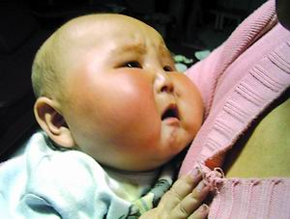
大头娃娃
长期食用蛋白质含量严重不足奶粉，根本不能满足婴儿生长需要，婴儿会患上“重度营养不良综合症”，在本是生长最快的时期停止生长，四肢短小，身体瘦弱，脑袋尤显偏大，严重的甚至越长越轻、越小，直至心、肝、肾等器官功能衰竭而死亡。
三鹿奶粉中为何加入大量三聚氰胺_哔哩哔哩_bilibili

Slide 3
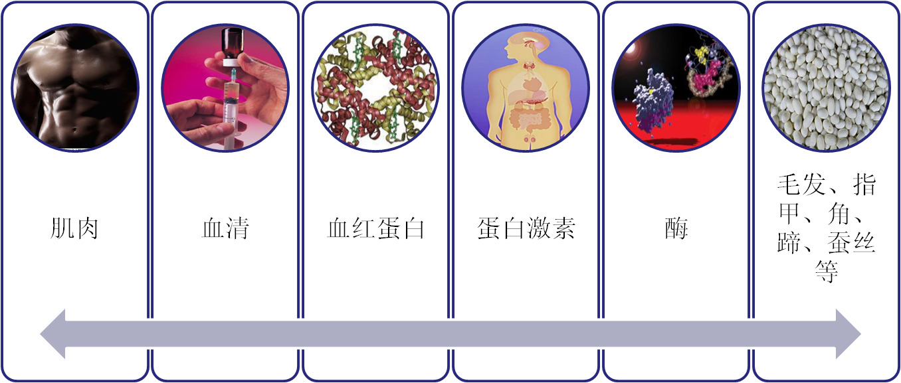
蛋白质是生命的基础，没有蛋白质就没有生命。
一切重要的生命现象和生理机能都与蛋白质密切相关。
蛋白质protein
来源于希腊语 “proteios”，意思是 “首要的、第一的”

Slide 4
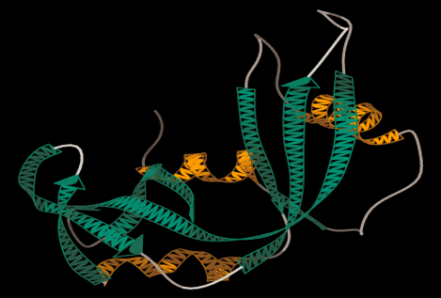
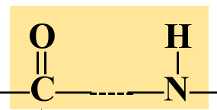
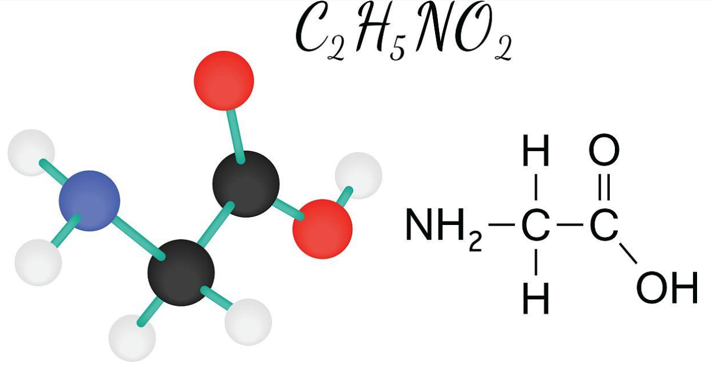
一、蛋白质的结构
甘氨酸
蛋白质由氨基酸通过肽键构成，相对分子质量从几万到几百万，具有一定空间结构，属于有机高分子化合物。

Slide 5
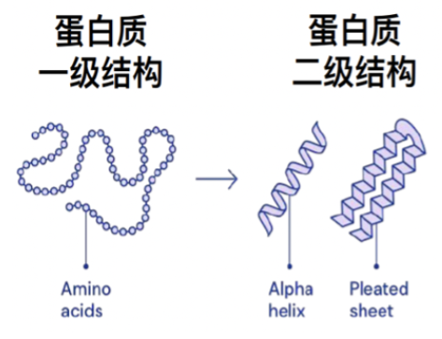
一、蛋白质的结构
蛋白质分子中各种氨基酸的连接方式和排列顺序叫蛋白质的一级结构。
一级结构：
多肽链卷曲盘旋和折叠的空间结构称为蛋白质的二级结构。
二级结构：

Slide 6
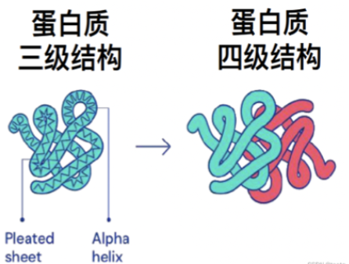
一、蛋白质的结构
三级结构：蛋白质分子在二级结构的基础上进一步盘曲折叠形成的三维结构。
具有三级结构的多肽链叫亚基
四级结构：蛋白质分子中亚基的立体排布、亚基间的相互作用与布局称为蛋白质的四级结构。

Slide 7
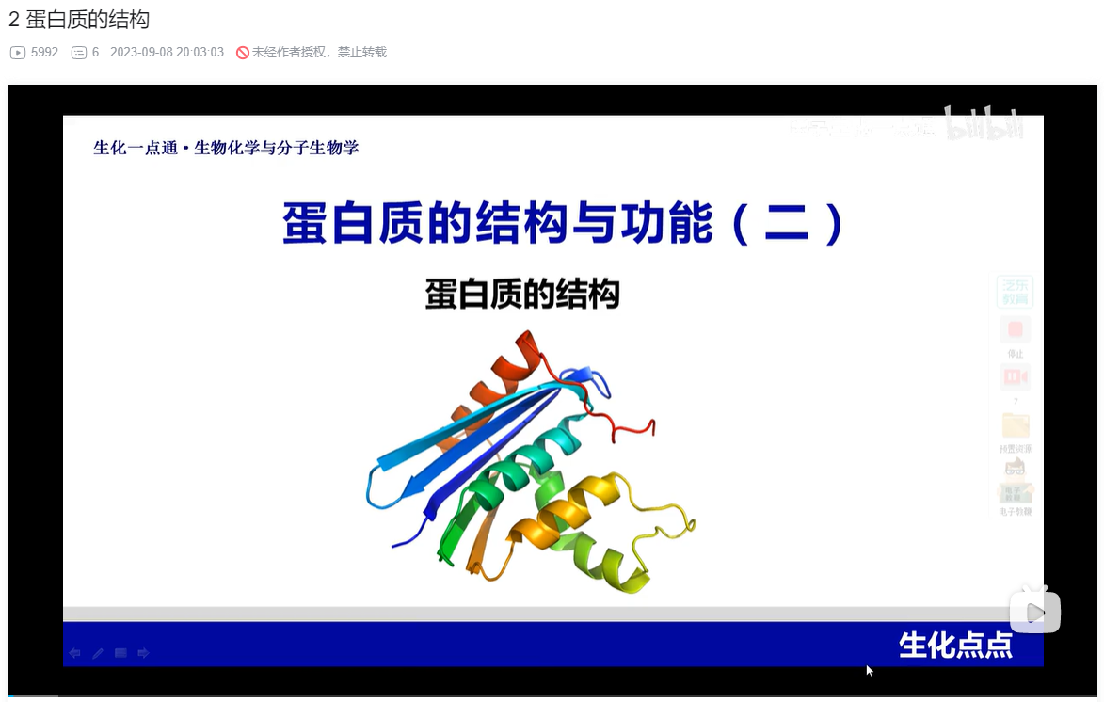
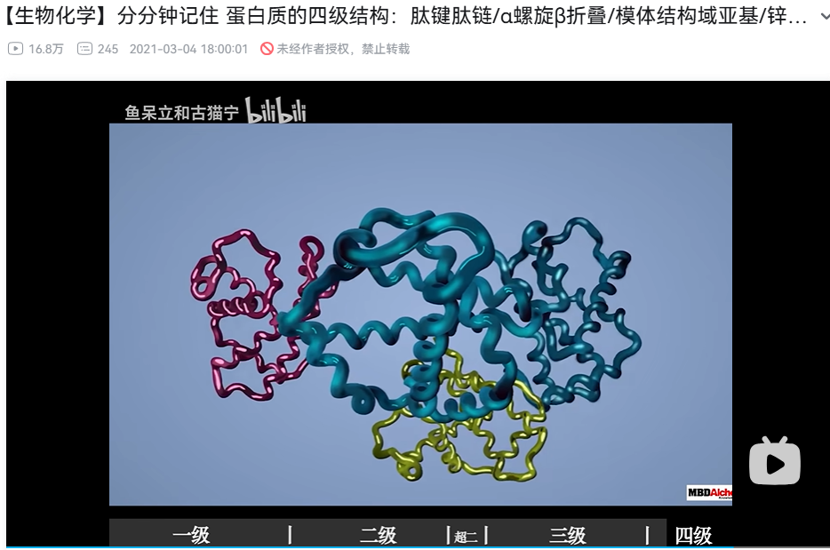
课后拓展
https://www.bilibili.com/video/BV1ap4y1L7NC/?spm_id_from=333.337.search-card.all.click&vd_source=5e338b1da6f1e916eac4692a3d73a3f1
https://www.bilibili.com/video/BV18K4y1J7fM/?spm_id_from=333.337.search-card.all.click&vd_source=5e338b1da6f1e916eac4692a3d73a3f1

Slide 8

二、蛋白质的性质— 水解
一定条件下
水解：
蛋白质
多种氨基酸
H
O
H
O
原理：
H—N—CH₂—C—
—N—CH₂—C—OH
HO
H
注意：不同的蛋白质水解最终生成各种氨基酸，这些氨基 酸在生物体内，重新组合成功能不同的蛋白质。

Slide 9
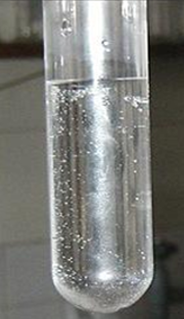
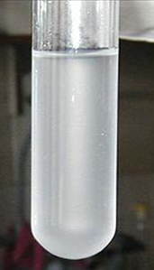
二、蛋白质的性质 — 盐析和变性
演示实验一：蛋白质的盐析
浓无机盐
水
鸡蛋白溶液
蛋白质凝聚
蛋白质重新溶解
向某些蛋白质溶液中加入某些浓无机盐溶液后，可以降低蛋白质的溶解度，使蛋白质凝聚而从溶液中析出,这种作用叫作盐析，是物理变化，可复原。

Slide 10
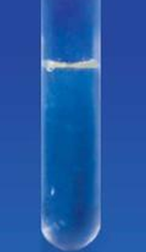
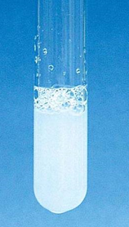
二、蛋白质的性质 — 变性和变性
演示实验二：蛋白质的变性
加热或加
入醋酸铅
水
鸡蛋白溶液
蛋白质凝结
蛋白质不再溶解
在热、酸、碱、重金属盐、甲醛、酒精、紫外线等作用下，蛋白质失去原有的可溶性而凝结，同时丧失了生理活性，这种变化叫做变性，是不可逆的。

Slide 11
蛋白质的盐析与变性对比
 | 盐析 | 变性
变化条件
变化性质
变化过程
用途
受热、紫外线、酸、碱、
重金属盐和某些有机物
浓的无机盐溶液
物理变化
（溶解度降低）
化学变化
（蛋白质性质改变）
可逆
不可逆
分离提纯
杀菌消毒
小结

Slide 12
应用一
1、豆浆中加了太多盐，出现浑浊，是什么原因？
2、我们常用的消毒方法有：①高温消毒、②紫外灯消毒、③酒精消毒、④双氧水，⑤游泳池里加硫酸铜消毒，其中属于蛋白质变性应用的是（ ）
①②③⑤

Slide 13
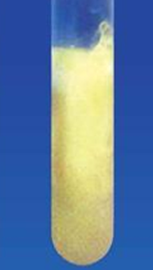
二、蛋白质的性质 — 颜色反应
演示实验三：蛋白质的颜色反应
蛋白质可以跟许多试剂发生特殊的
颜色反应。如某些蛋白质跟浓硝酸作用，
加热会产生黄色沉淀，“黄蛋白反应”。
浓硝酸
加热
应用：检测蛋白质的存在、含量以及结构特征。
鸡蛋白溶液
黄色沉淀

Slide 14
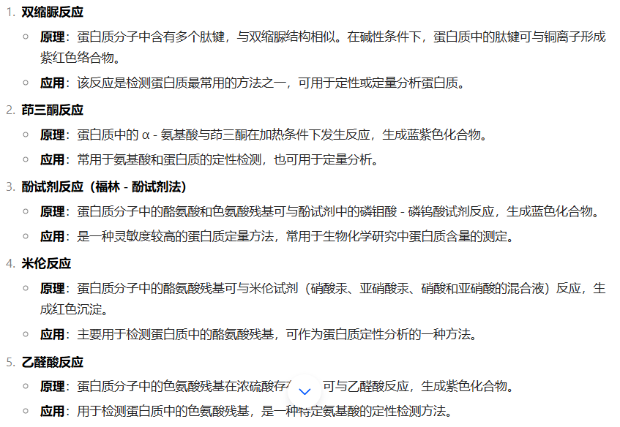
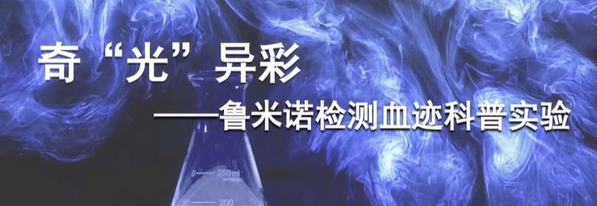
二、蛋白质的性质 — 颜色反应
其他常见的蛋白质颜色反应

Slide 15
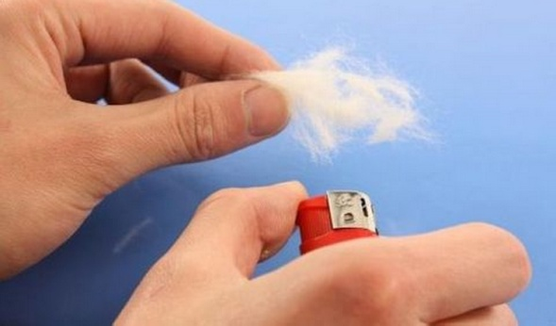

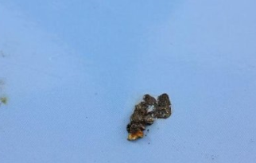
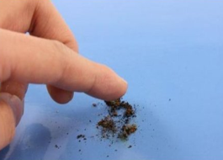
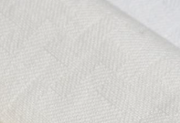
二、蛋白质的性质 — 灼烧
演示实验四：蛋白质的灼烧实验
蛋白质
合成纤维
天然纤维
1
2
3
羊毛
涤纶
棉布
烧焦羽毛气味
刺激性气味，硬块
变成灰烬，烧纸的气味
应用：区别合成纤维与蛋白质

Slide 16
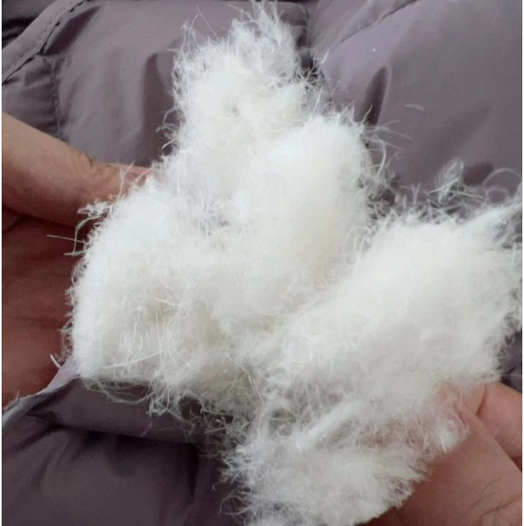
应用二
羽绒服回收站收到一批羽绒服，老板担心填充的羽绒掺杂了人造纤维。作为质检员，提出你的检验方法。
取少量样品，点燃。
若闻到烧焦羽毛气味，说明有羽绒成分。
若烧完后有硬块，说明掺杂了人造纤维。

Slide 17
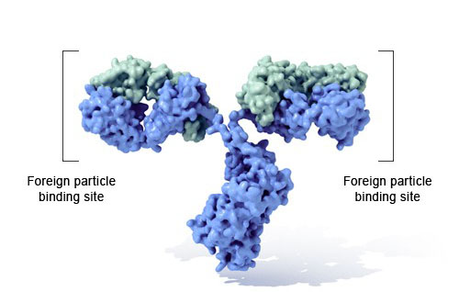
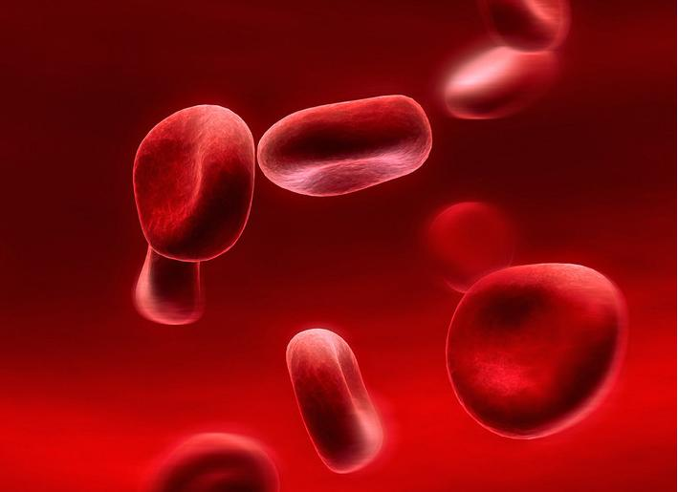


三、蛋白质的功能
蛋白质的功能
(1)运输作用的血红蛋白
(2)保护作用的毛发、皮肤、甲、壳等
(3)抵抗病毒、细菌作用的高度特异性蛋白：抗体
(4)构成动物大部分结构的纤维物质软骨、肌肉
(5)对生物反应起催化作用的酶

Slide 18
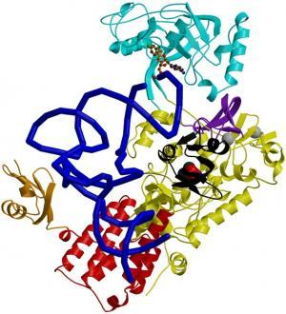
四、酶 — 具有催化作用的蛋白质
1、酶的概念
酶是一类由活细胞产生的对生物体内的化学反应具有催化作用的蛋白质。
过氧化氢酶

Slide 19

四、酶 — 具有催化作用的蛋白质
2、酶的催化特点
条件温和、不需加热：在接近体温和接近中性的条件下
具有高效催化作用：比普通催化剂高10⁷～10¹³倍
具有高度专一性：如蛋白酶只能催化蛋白质的水解，如同一把药匙开一把锁一样

Slide 20
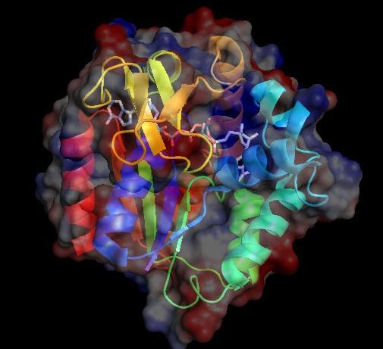
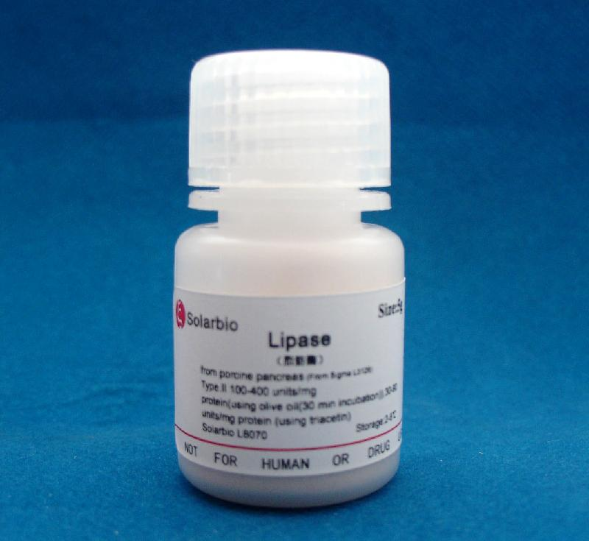
四、酶 — 具有催化作用的蛋白质
3、酶的应用
(1)淀粉酶应用于食品、发酵、纺织、制药等工业；
(2)蛋白酶应用于医药、制革等工业；
(3)脂肪酶应用于脂肪水解、羊毛脱脂等；
(4)酶还可用于疾病的诊断。
蛋白酶
脂肪酶

Slide 21
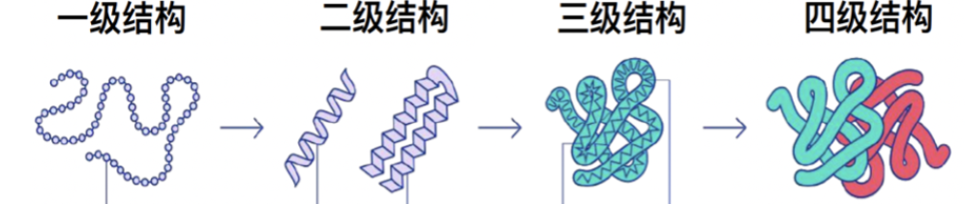
课堂小结 蛋白质和酶
结构
水 解
盐 析变 性
颜色反应
灼 烧
性质
功能
结构、保护、运输、抗体等
酶
具有催化功能的蛋白质，特点：条件温和、高效、专一

Slide 22

知识拓展
毒奶粉事件（2008年中国三聚氰胺事件）暴露了原有蛋白质检测方法的重大缺陷。
原凯氏定氮法无法区分非蛋白氮的掺假物质，如何改进？

Slide 23
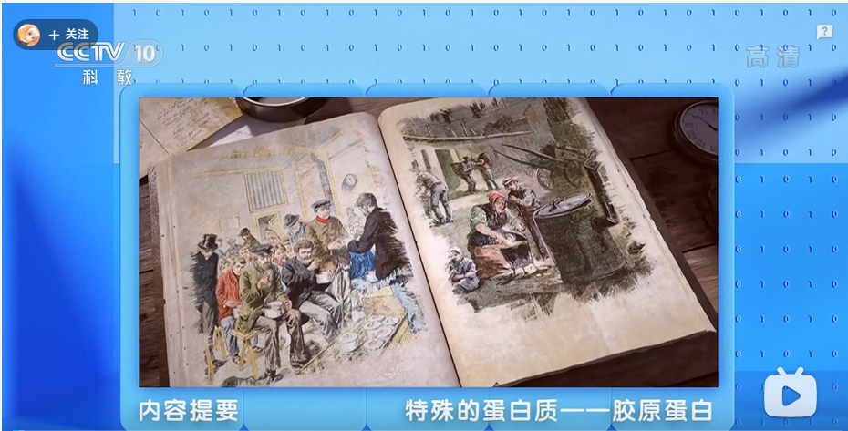
课后拓展
https://www.bilibili.com/video/BV1tL4y1A7FL/?spm_id_from=333.337.search-card.all.click&vd_source=5e338b1da6f1e916eac4692a3d73a3f1

